Slide 1

金融街·天津置业·产成品大宗销售项目推介书
2024年1月

Slide 2

资产总表
序号 | 项目名称 | 产品/业态 | 面积 | 单位 | 价格 | 备注
1 | 金融街（南开） 中心 | A座·整栋写字楼（3-14F、16-29F、31-44F） | 80736.64 | 平方米 | 23.9亿元 | 资产包整售 （写字楼及地上商业为资产交易 地下商业及地下停车位为使用权转让） 部分写字楼、地上商业、地下商业带租约 地下停车位物业公司经营
 |  | 地上商业（2F） | 1735.16 | 平方米
 |  | 地下商业（B1） | 2726.94 | 平方米
 |  | 地下车位 | 1487 | 个

Slide 3
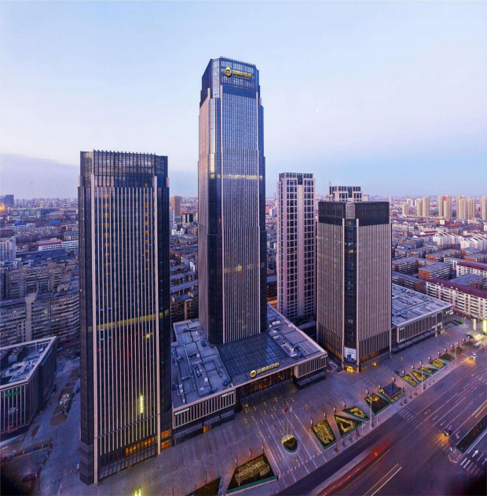
金融街（南开） 中心
项目总述
□ 南开中心——提升、创新
海光寺板块金融商务聚集/300m沿街展示面
□ 项目集甲级写字楼、商业、洋房、高层于一体，总建
筑面积45万m²
□ 其中地上部分由16万m²的写字楼、 5万m²的裙楼商
业和8.5万m²的住宅组合而成，三栋甲级写字楼沿城
市主干道呈“品”字排布，商业、办公占比达到70%
以上
□ 高端居住区2013年、2014年竣工，三栋甲级写字楼、
商业陆续于2014、2015年竣工

Slide 4
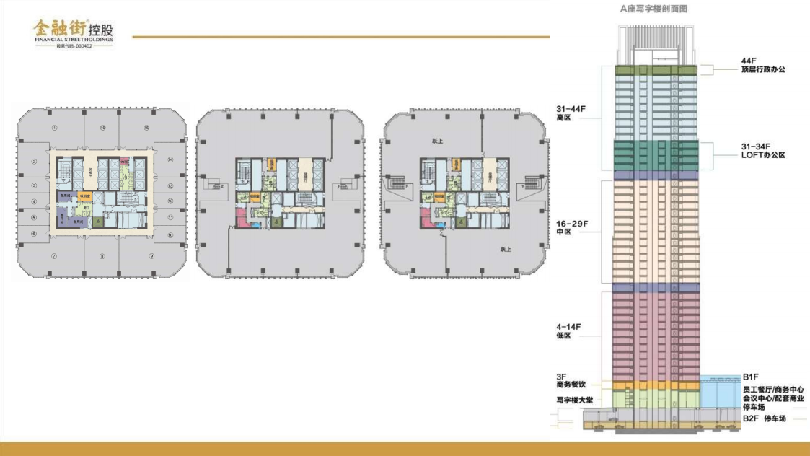
□ 写字楼图纸
标准层平面图 LOFT办公区平面图

Slide 5
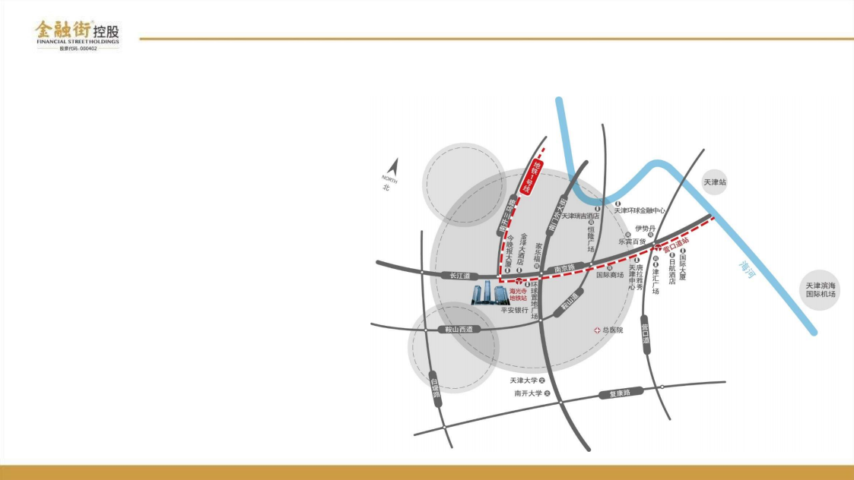
核心价值点
南京路商务门户 汇聚城市万千繁华
● 位于天津市南京路沿线，南京路为天津中心城区的 中轴线，可以说是人们心目中的“天津第一路”， 经过多年的发展已成为天津最为成熟、繁华的商务 商业区，其在城市中的地位相当于上海的陆家嘴区 域、北京的金融街，亦是天津市核心区重点打造的 商务金融板块，紧邻城市主干道
紧邻地铁1号线 凝聚核心资源
● 汇聚三大商务交汇：南京路、海光寺、鞍山西道
● 轨道交通优势：距离地铁1号线仅200米
● 京津城市联通：城市中心区域，紧邻主干道

Slide 6
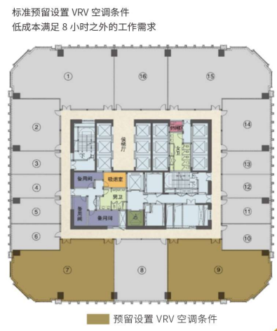
核心价值点
人性化商务配置 舒适办公体验
● 天津首个预留加班空调条件的项目，有效节约办公成本
● 在非城市主干道一侧预留设置加时空调条件，增加产品附加值，
这一点在南开中心写字楼商招中受到客户充分认可
● 设置加班空调后仅需支付电费，与市场其他项目相对，有效降
低企业常成本支出

Slide 7
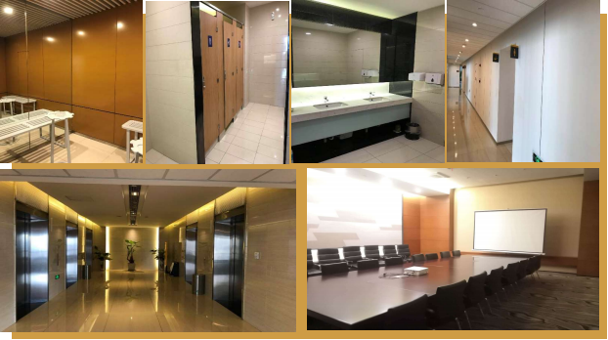
核心价值点
人性化细节设计 倍显企业关怀
● 商务办公空间均预留了茶水间、吸烟室的位置， B1层商务会议中心等以满足企业日常办公的多 方位需求

Slide 8







核心价值点
金融街（南开） 中心A座 2015年7月对外出租
多家金融、总部机构、行业知名企业进驻
租金水平在天津市场独处一档

Slide 9

以上可售资源仅为资料参考， 最终以现场销控为准。

